Slide 1

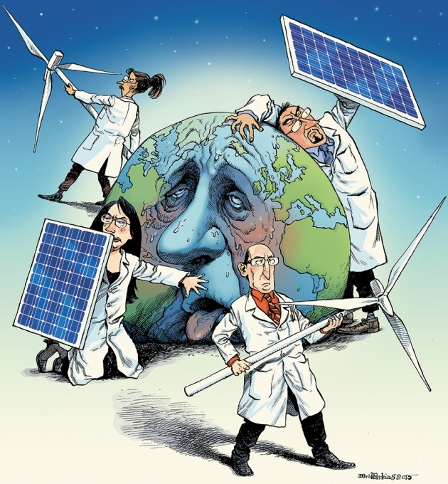
Topik 13 Keberlanjutan Manusia sebagai Masyarakat II - Politik & Lingkungan
BI-2001 PENGETAHUAN LINGKUNGAN
SEMESTER 2 – 2023/2024
Climate Policy
Illustration by David Parkins; Climate policy: Democracy is not an inconvenience;
https://www.nature.com/articles/525449a?proof=t; https://doi.org/10.1038/525449a

Slide 2

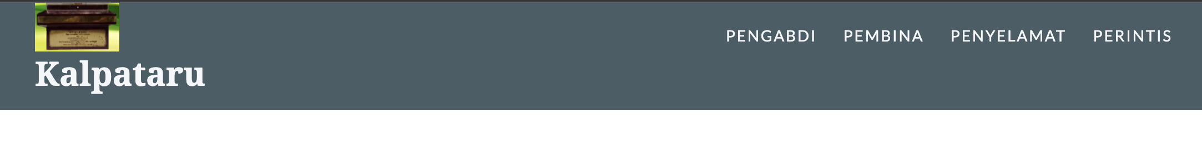
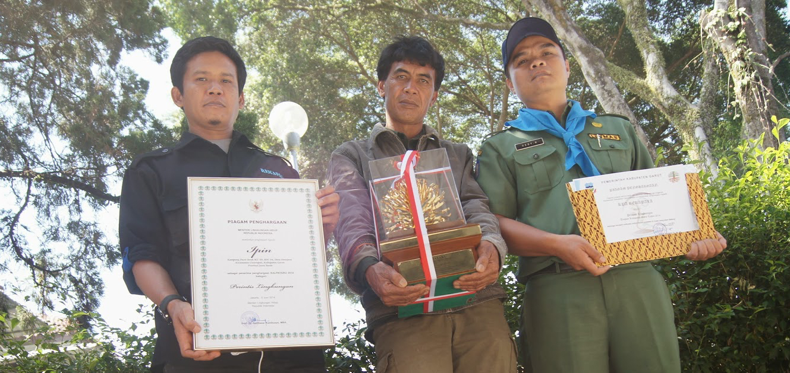
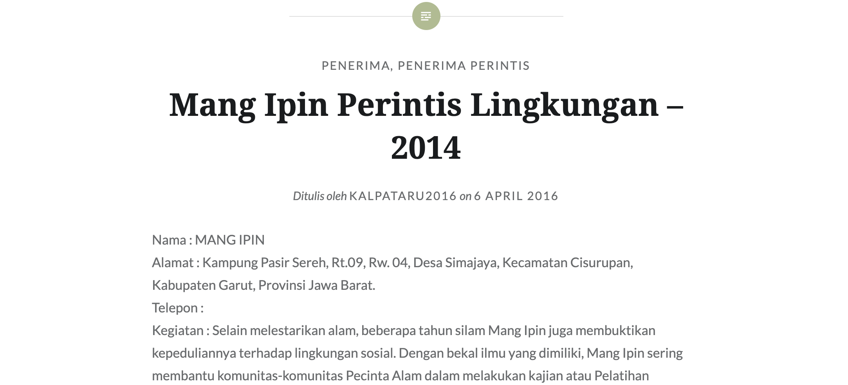



Capaian Pembelajaran Topik 12
Mahasiswa dapat:
menjelaskan peran pemerintah dalam menetapkan kebijakan lingkungan; dan
menyatakan contoh-contoh terkait kebijakan lingkungan (terutama di Indonesia).

Slide 3


Politik, Kebijakan Lingkungan dan Peran Pemerintah
https://esgnews.com/top-5-must-see-attractions-while-in-dubai-for-cop28/

Slide 4


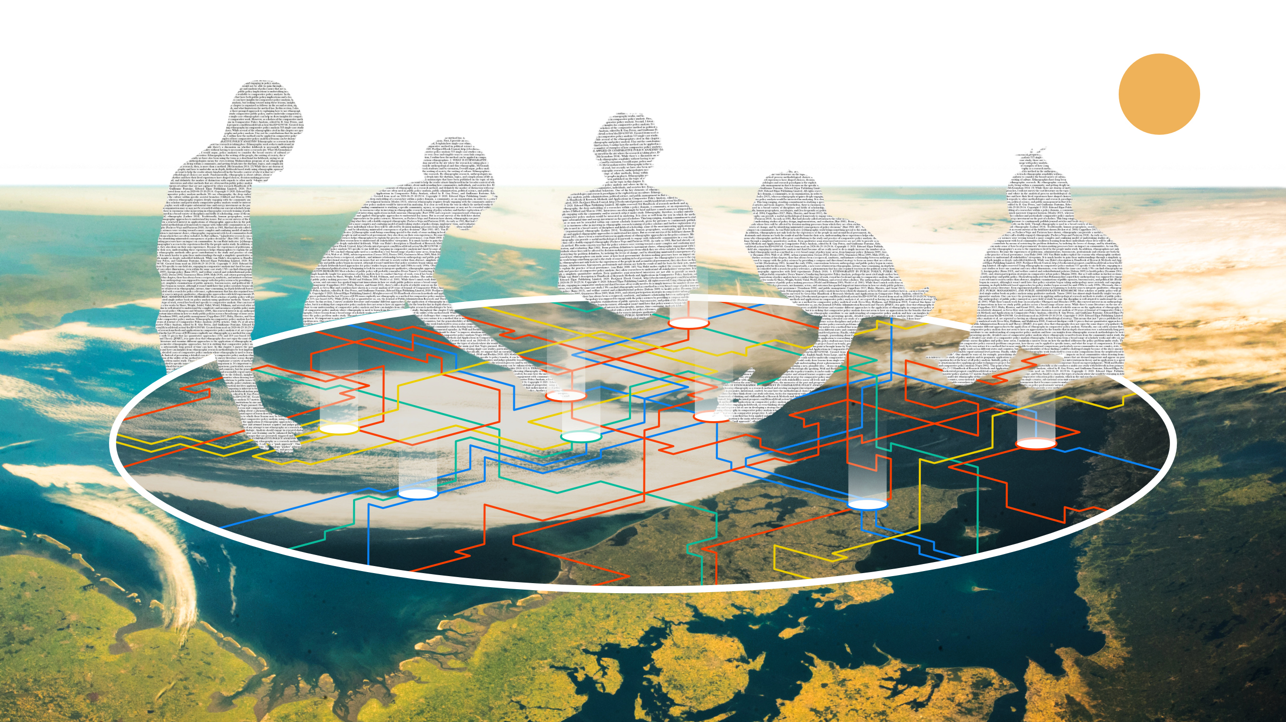
Apa itu “Politik” dan “Kebijakan”?
Politik (politics) adalah proses dimana individu atau kelompok mencoba mempengaruhi atau mengontrol kebijakan dan tindakan pemerintah di tingkat lokal, negara bagian, nasional, dan internasional.
Kebijakan (policies) adalah perangkat hukum perundangan dan peraturan yang dibuat dan ditegakkannya, serta program-program yang didanainya.
Kenapa kita perlu membahas politik dan kebijakan?
Apa hubungannya dengan masalah lingkungan?
Check the Podcast!
https://www.ecopoliticspodcast.ca/
Dirangkum dari Miller & Spoolman (2016) Bab 24; https://www.ecopoliticspodcast.ca/episode-2-3-theory-and-method-in-global-environmental-politics/

Slide 5
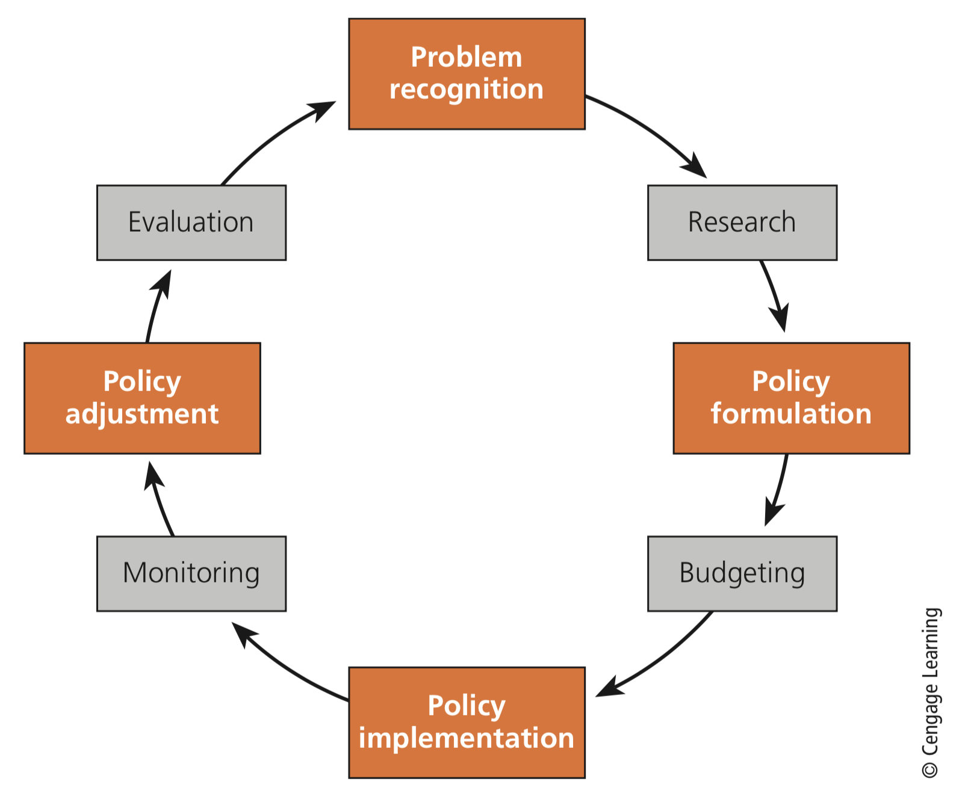

Kebijakan Lingkungan
Siklus Hidup Kebijakan (Policy Life Cycle)
1
Identifikasi masalah oleh masayarakat/ pembuat kebijakan
Salah satu aplikasinya adalah dalam pengembangan kebijakan lingkungan
Kebijakan lingkungan (environmental policy) adalah perangkat hukum, peraturan, dan program lingkungan yang dirancang, dilaksanakan, didanai, dan ditegakkan oleh satu atau lebih lembaga pemerintah.
Di dalam suatu negara demokratis, pengembangan kebijakan lingkungan ini dilakukan melalui siklus hidup kebijakan (policy life cycle).
Identifikasi akar masalah & pengembangan solusi berupa undang-undang atau program yang relevan
Pemantauan, evaluasi dan penyesuaian
4
2
3
Pengesahan undang-undang dan penulisan regulasi/peraturan untuk menerapkannya.
Dirangkum dari Miller & Spoolman (2016) Bab 24

Slide 6

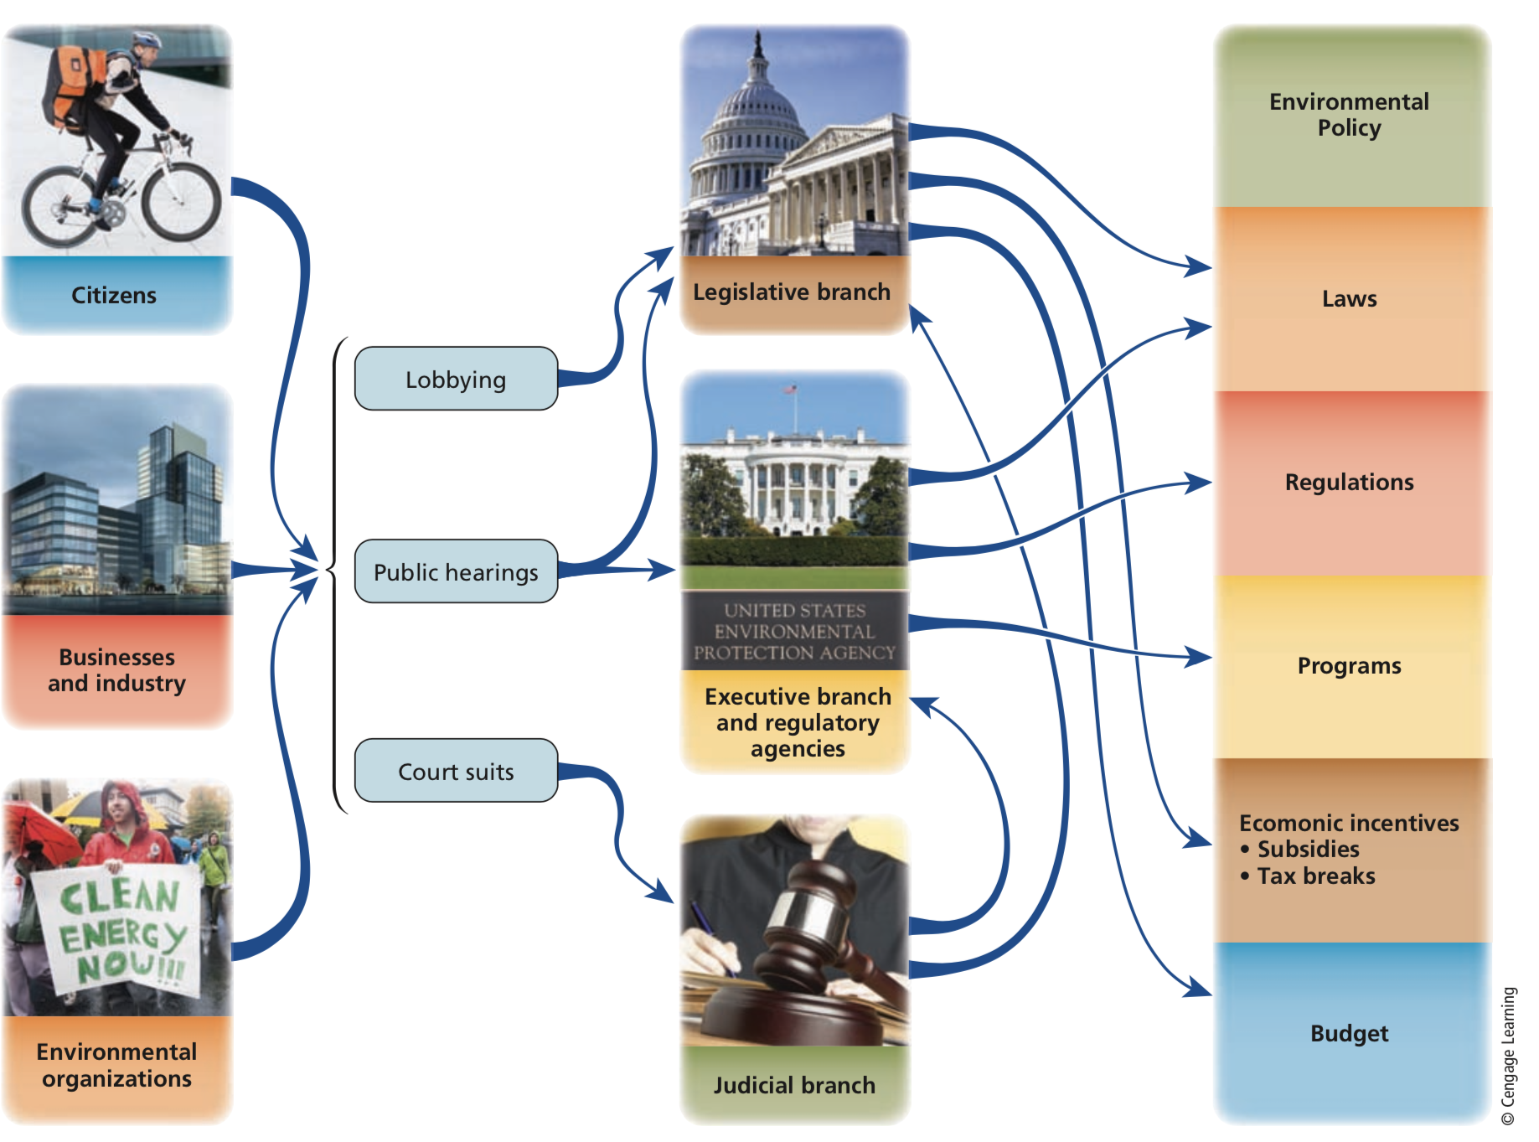
Proses Pembuatan Kebijakan Lingkungan
Gambar di samping memperlihatkan bagaimana individu, perusahaan, dan organisasi lingkungan berinteraksi satu sama lain dan dengan cabang legislatif, eksekutif, dan yudikatif AS pemerintah dalam membuat kebijakan lingkungan.
Menurut Saudara, apakah proses yang sama berlaku di Indonesia?
Jelaskan!
Dirangkum dari Miller & Spoolman (2016) Bab 24

Slide 7

8 Prinsip dalam Pembuatan Kebijakan Lingkungan [1]
The holistic principle
Menyadari bahwa masalah lingkungan bersifat kompleks & saling berkaitan
The precautionary principle
Asas kehati-hatian, selalu mempertimbangkan suatu masalah lingkungan sejak dini
The prevention principle
Lebih baik mencegah munculnya masalah lingkungan daripada menanganinya setelah ada apalagi setelah parah
The reversibility principle
Menghindari membuat keputusan yang tidak dapat diperbaiki atau dibatalkan jika ternyata berbahaya.
Dirangkum dari Miller & Spoolman (2016) Bab 24; dan berbagai sumber

Slide 8
8 Prinsip dalam Pembuatan Kebijakan Lingkungan [2]
The net energy principle
Menghindari penggunaan SD energi dan teknologi dengan hasil energi bersih yang rendah atau negatif (tidak efisien)
The polluter-pays principle
Memastikan pencemar menanggung biaya terkait polusi & limbah yang mereka hasilkan.
The environmental justice principle
Memastikan tidak ada kelompok orang yang menanggung beban lingkungan atau pelaksanaan UU lingkungan secara tidak adil
The triple bottom line principle
Memastikan keselarasan antara kepentingan ekonomi, lingkungan & sosial untuk menjamin sustainability
Shale Oil
Contoh SD energi dengan energi
bersih rendah/negatif
Dirangkum dari Miller & Spoolman (2016) Bab 24 dan berbagai sumber

Slide 9
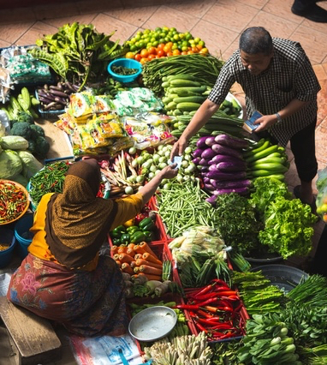
Peran Pemerintah
Ingat materi sebelumnya! Pembangunan ekonomi meningkatkan kesejahteraan masyarakat, namun juga dapat mendegradasi lingkungan.
Pengembangan kebijakan yang tepat oleh pemerintah dapat melindungi lingkungan dan kepentingan publik serta mendorong terwujudnya pembangunan ekonomi berkelanjutan.
Pemenuhan kebutuhan terlaksana
Kerusakan lingkungan diminimalisir
Dirangkum dari Miller & Spoolman (2016) Bab 24; https://kumparan.com/berita-terkini/pengertian-dan-contoh-kegiatan-ekonomi-di-indonesia-1wMr8P6oYVM

Slide 10
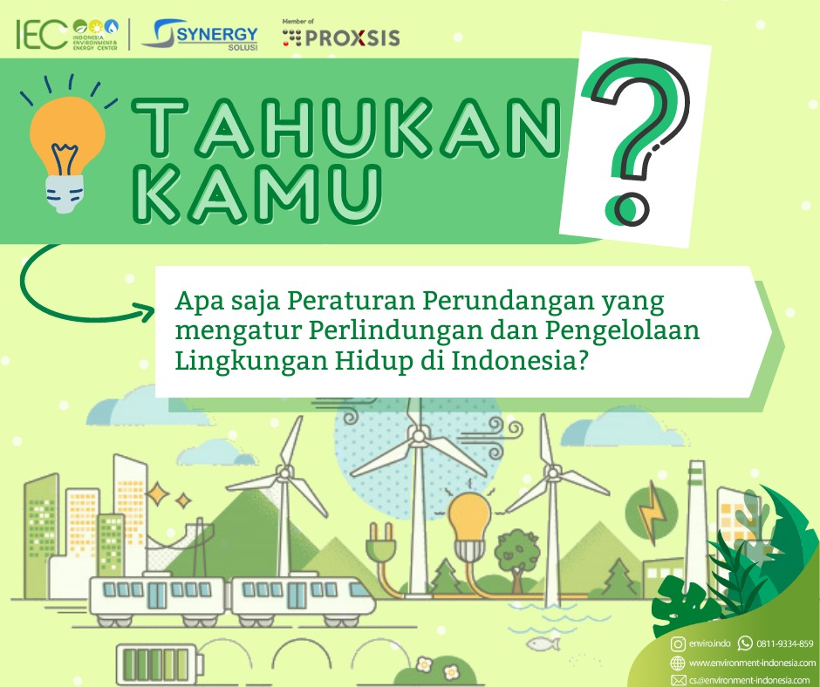
B. Tata Aturan Lingkungan di Indonesia
https://environment-indonesia.com/apa-saja-peraturan-perundangan-lingkungan-hidup-di-indonesia/

Slide 11
Hukum & Aturan Perundangan Indonesia
Hirarki Hukum & Aturan Perundangan
di Indonesia
Produk Perundangan | Yang Menetapkan
Undang Undang Dasar | MPR
Ketetatapan (TAP) MPR | MPR
Undang Undang | Presiden disahkan oleh DPR
Peraturan Pemerintah (PP)/Peraturan Pemerintan Pengganti Undang Undang (Perpu) | Pemerintah
Keputusan Presiden (Kepres) | Presiden
Keputusan Menteri (Kepmen) | Menteri Terkait (melengkapi Kepres)
Peraturan Daerah (Perda) | DPRD
Terdapat beragam jenis/level hukum & aturan perundangan di Indonesia yang ditetapkan oleh lembaga pemerintah yang berbeda.
Aturan yang berada dalam hirarki yang lebih rendah tidak boleh bertentangan dengan aturan di atasnya.
Ingat kembali materi sebelumnya! Dalam konteks perjanjian internasional terkait lingkungan hidup, pengesahannya HARUS dilakukan dengan Undang-Undang
Dirangkum dari Miller & Spoolman (2016) Bab 24

Slide 12
Kilas Sejarah Kebijakan Lingkungan di Indonesia
Konferensi PBB tentang Lingkungan Hidup 1972 di Stockholm, Swedia sebagai titik awal integrasi isu-isu lingkungan dalam perencanaan pembangunan di Indonesia.
Kebijakan lingkungan Indonesia dalam GBHN 1973-1978.
Pengangkatan Menteri Negara Pengawasan Pembangunan dan Lingkungan Hidup (Men-PPLH) untuk koordinasi pengelolaan lingkungan hidup pusat & daerah (1978)
Pengenalan penghargaan Kalpataru (1981)
UU 04/1982 tentang Ketentuan-Ketentuan Pokok Pengelolaan Lingkungan Hidup
PP 29/1986 tentang AMDAL (Analisis Mengenai Dampak Lingkungan)
PP 20/1990 tentang Baku Mutu Lingkungan
UU 23/1997 tentang Pengelolaan Lingkungan Hidup (PLH)
UU 32/2009 tentang Perlindungan dan Pengelolaan lingkungan hidup (PPLH)

Slide 13

UU 32/2009 tentang Perlindungan dan Pengelolaan Lingkungan Hidup
Berisi regulasi yang lebih komprehensif & ketat daripada aturan pengelolaan lingkungan hidup sebelumnya (UU 23/1997), termasuk kasus pidana lingkungan hidup.
Mengatur upaya pengelolaan lingkungan mulai dari perencanaan, instrumen pengendalian, hingga sanksi hukum yang diberikan untuk pelanggarannya secara sistematis.
Download it!
https://jdih.esdm.go.id/storage/document/UU%2032%20Tahun%202009%20(PPLH).pdf

Slide 14
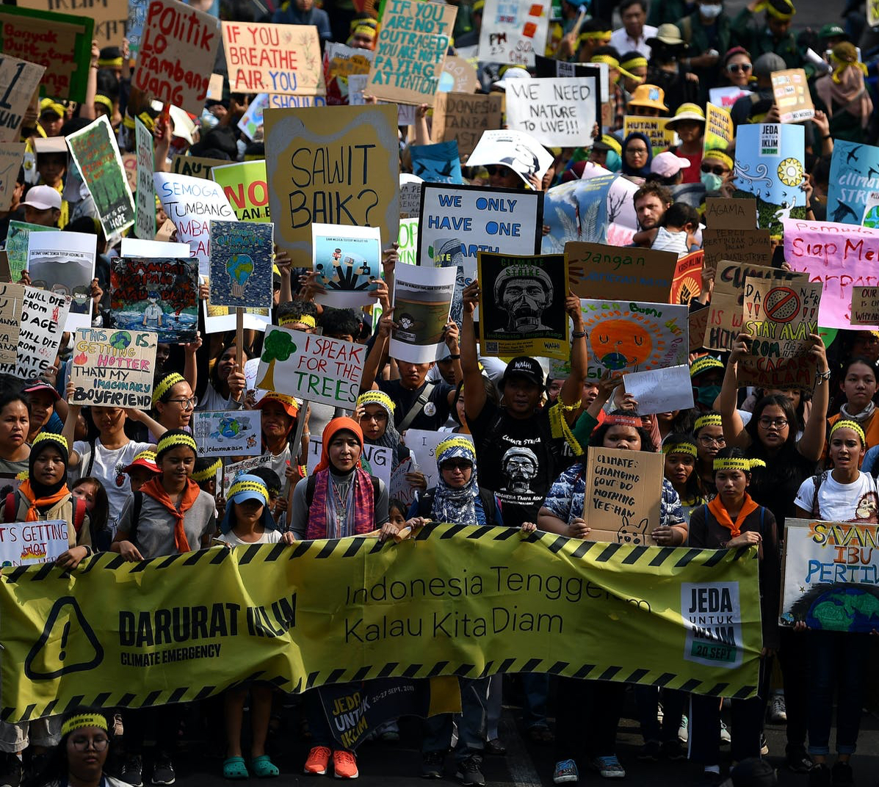
UU 11/2020 tentang Cipta Kerja
Merevisi beberapa poin dalam UUPPLH (32/2009), diantaranya mengurangi persyaratan lingkungan pada izin usaha dan penghilangan sanksi pidana untuk pelanggaran AMDAL, UKL/UPL & pengelolaan limbah B3
Menuai kritik, dikhawatirkan akan:
merugikan hak-hak pekerja
meningkatkan deforestasi
mengurangi perlindungan lingkungan
3 Ancaman UU Ciptaker bagi Para Pembela
Lingkungan dan HAM
[Herlambang P Wiratraman, Lecturer of Constitutional Law, Universitas Airlangga]
Pelemahan perlindungan bagi pembela lingkungan
Rentan ancaman dan represi
Perlindungan HAM berbasis pasar
https://peraturan.bpk.go.id/Home/Details/149750/uu-no-11-tahun-2020;
https://theconversation.com/3-ancaman-uu-ciptaker-bagi-para-pembela-lingkungan-dan-ham-148988

Slide 15
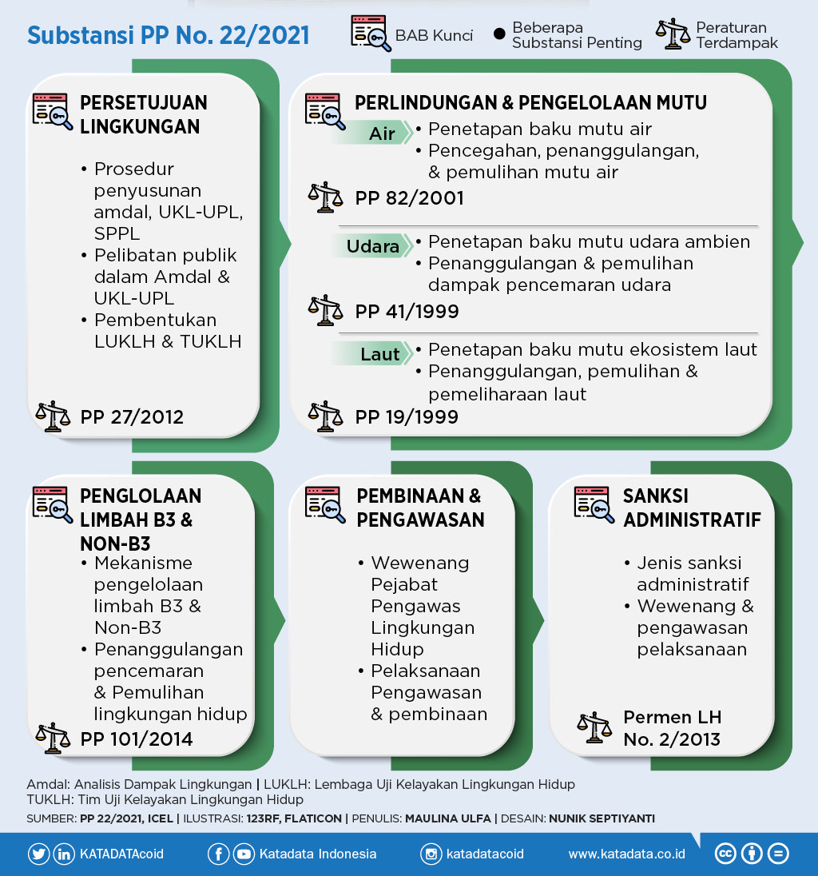
PP 22/2021 tentang Penyelenggaraan Perlindungan dan Pengelolaan Lingkungan Hidup
Mencabut berbagai peraturan lingkungan [detail pada infografik di samping]
Mengatur bentuk-bentuk persetujuan lingkungan, mekanisme amdal, partisipasi masyarakat dalam penyusunan Amdal, & keterbukaan informasi kegiatan usaha yang melibatkan persetujuan lingkungan.
PP 22/2021 belum mengembalikan kualitas pengaturan perlindungan dan pengelolaan lingkungan hidup yang mengacu pada UUPPLH 32/2009.
https://katadata.co.id/ariemega/infografik/60408773392e4/pp-lingkungan-hidup-dalam-uu-cipta-kerja

Slide 16
Peraturan Presiden 98/2021 [29 Oktober 2021]
Terkait Penyelenggaraan Nilai Ekonomi Karbon untuk Pencapaian Target Kontribusi yang Ditetapkan Secara Nasional dan Pengendalian Emisi Gas Rumah Kaca dalam Pembangunan Nasional
Indonesia sebagai penggerak pertama (first mover) penanggulangan perubahan iklim berbasis pasar di tingkat global menuju ekonomi berkelanjutan.
Diumumkan juga oleh Presiden RI Joko Widodo pada COP26 di Glasgow, UK
https://fiskal.kemenkeu.go.id/publikasi/siaran-pers-detil/340

Slide 17
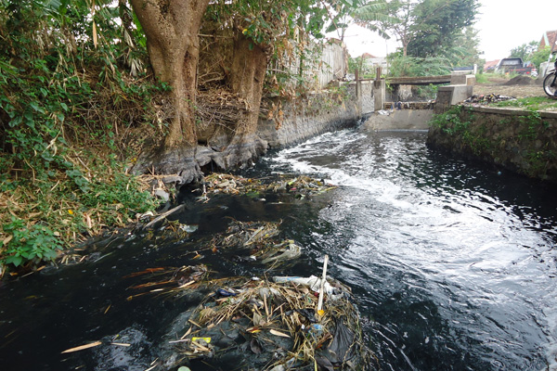
Kasus Lingkungan Hidup
Berdasarkan UU 32 (2009), Bab X, Pasal 65, Ayat 5: “Setiap orang berhak melakukan pengaduan akibat dugaan pencemaran dan/atau perusakan lingkungan hidup”
Dugaan pelanggaran lingkungan dapat memicu gugatan hukum. [Contoh: kasus pencemaran sungai Citarum di Rancaekek]
Ingat! Untuk saat ini, beberapa pelanggaran yang awalnya bisa berujung sanksi pidana, kini hanya bisa diproses untuk mendapat sanksi administratif.
Air sungai di Dusun Jelegong, Rancaekek, Bandung.
Foto: Indra Nugraha
Di Rancaekek terdapat banyak industri tekstil dengan masalah limbah tekstil yang sudah dirasakan sejak tahun 1981-an.
Air sungai terlihat berwarna hitam pekat, berbau menyengat, dan berasap

Slide 18

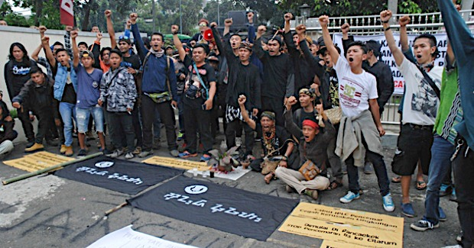
Pencemaran Air Sungai di Rancaekek
2002
Alternative Dispute Resolution (ADR) 660.3/631/1/2002 → kesepakatan optimasi IPAL terpadu
2007
11 laporan tercatat dari berbagai kalangan masyarakat (individu, LSM), DPR-RI & Komas HAM
2008
Kesepakatan jangka pendek antara warga dengan beberapa pelaku industri tekstil sekitar
2009
Pencemaran masih terjadi, 2 pelaku industri tekstil sekitar dikenai sanksi administratif
2011
Kasus ditangani KLH sebagai fasilitator
2014
Gugatan hukum dari Koalisi Melawan Limbah yang terdiri atas WALHI Jabar, Paguyuban Warga Peduli Lingkungan (Pawapeling) & Lembaga Bantuan Hukum (LBH) Bandung
Pada tahun 2016, Warga Rancaekek menang gugatan pencemaran Sungai Cikijing.
Setelah itu, tergugat mengajukan banding ke Mahkamah Agung namun ditolak, sehingga Pemkab Sumedang mencabut ijin pembuangan limbah cair (IPLC).
Namun, apakah artinya sekarang pencemaran sungai di kawasan ini telah hilang?
https://foto.tempo.co/read/42093/warga-rancaekek-menang-gugatan-pencemaran-sungai-cikijing#foto-2;
https://www.pikiran-rakyat.com/bandung-raya/pr-01304488/laporan-khusus-rancaekek-dan-limbah-yang-menyandera-sawah?page=4

Slide 19
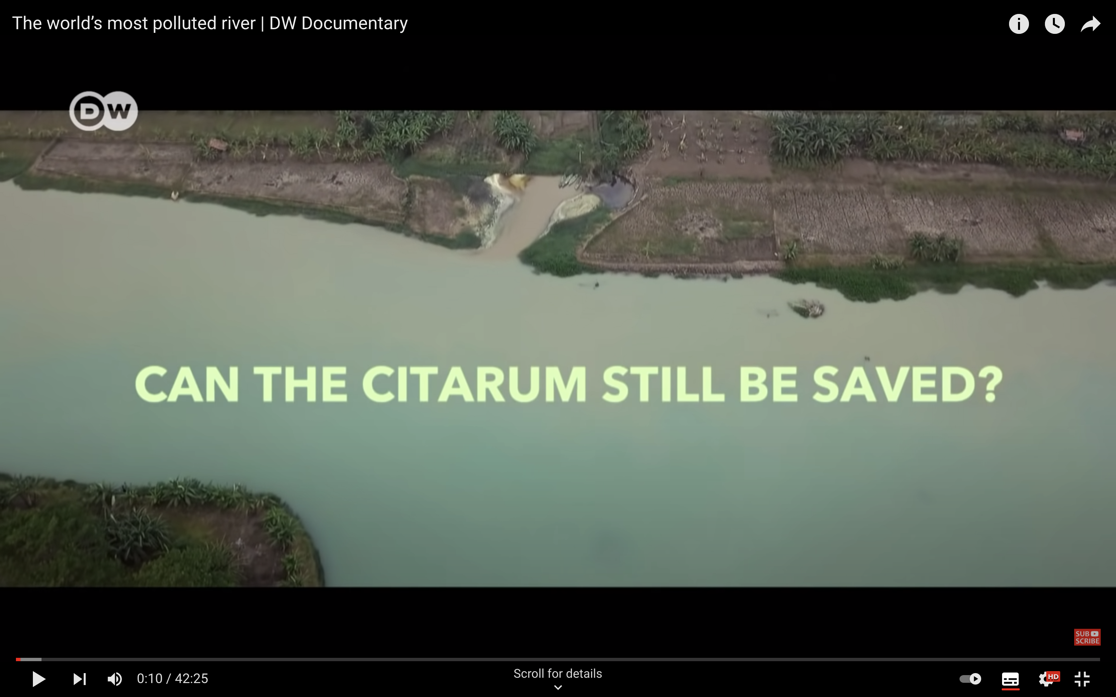
Pencemaran Air Sungai di Rancaekek
Some “Fun”
Developments
Sebelum IPLC dicabut sesuai putusan MA, tergugat telah menyiapkan dokumen pengajuan IPLC baru yang dikabulkan oleh Pemkab Sumedang.
Pabrik tetap membuang limbah cair, membahayakan nasib 753 ha sawah di sekitarnya.
Aliran sungai yang dicemari merupakan tributary/bagian dari aliran Sungai Citarum.
Limbah cair yang berasal dari kawasan industri tekstil Rancaekek hingga kini masih menjadi salah satu kontributor rendahnya kualitas air Sungai Citarum.
https://youtu.be/GEHOlmcJAEk
https://foto.tempo.co/read/42093/warga-rancaekek-menang-gugatan-pencemaran-sungai-cikijing#foto-2;
https://www.pikiran-rakyat.com/bandung-raya/pr-01304488/laporan-khusus-rancaekek-dan-limbah-yang-menyandera-sawah?page=4

Slide 20
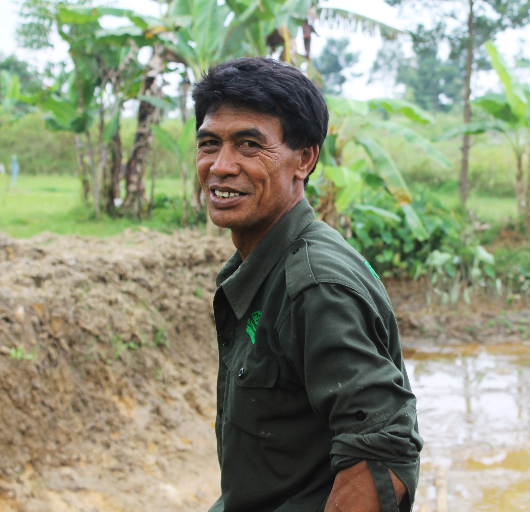
Peran Lembaga Swadaya Masyarakat (LSM) & Individu
Eksistensi Tiada Arti Tanpa Esensi: Kisah Mang Ipin, Peraih Kalpataru 2014;
https://lepaskata.wordpress.com/2014/06/12/eksistensi-tiada-arti-tanpa-esensi-kisah-mang-ipin-peraih-kalpataru-2014/

Slide 21
Lembaga Swadaya Masyarakat
Contoh NGO dalam berbagai level
Internasional
Fauna & Flora International (FFI)
Conservation International (CI)
BirdLife International
Wetland International
The Nature Conservancy (TNC)
Nasional
Burung Indonesia
Indonesia Ecotourism Network (Indecon)
WALHI
WARSI
Lokal
Kelompok Mitra Cai (Kampung Pasir Sereh, Cisurupan-Garut) yang bergerak dalam konservasi mata air di desa tersebut
Paguyuban Warga Peduli Lingkungan (Pawapeling), Bandung
World Wildlife Fund (WWF)
Non-Governmental Organization (NGO) atau Lembaga Swadaya Masyarakat (LSM) merupakan komponen penting dalam gerakan perlindungan dan penyelamatan lingkungan.
Organisasinya dapat bersifat :
Internasional dan beroperasi di beberapa negara
Nasional
Lokal
Dirangkum dari Miller & Spoolman (2016) Bab 24

Slide 22
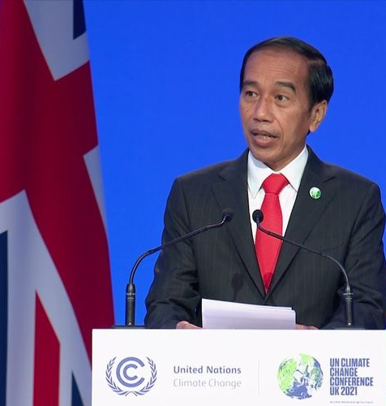
Peran NGO/LSM
Kampanye kesadaran lingkungan
Bantuan hukum untuk masyarakat dalam kasus lingkungan [Ingat contoh pada gugatan hukum pencemaran sungai di Rancaekek!]
Menyampaikan pandangan kritis terhadap berbagai masalah lingkungan termasuk kegagalan program-program pemerintah
Mengembangkan kajian-kajian yang dapat dimanfaatkan pemerintah atau masyarakat untuk pengelolaan lingkungan
Membuat dan mengeksekusi program-program pemberdayaan masyarakat
"Walhi Harap Pernyataan Jokowi soal Deforestasi Turun Seindah Implementasi Regulasi yang Dibuat",
Penulis : Rahel Narda Chaterine Editor : Dani Prabowo
Baca: https://nasional.kompas.com/read/2021/11/04/11041241/walhi-harap-pernyataan-jokowi-soal-deforestasi-turun-seindah-implementasi?page=all.

Slide 23

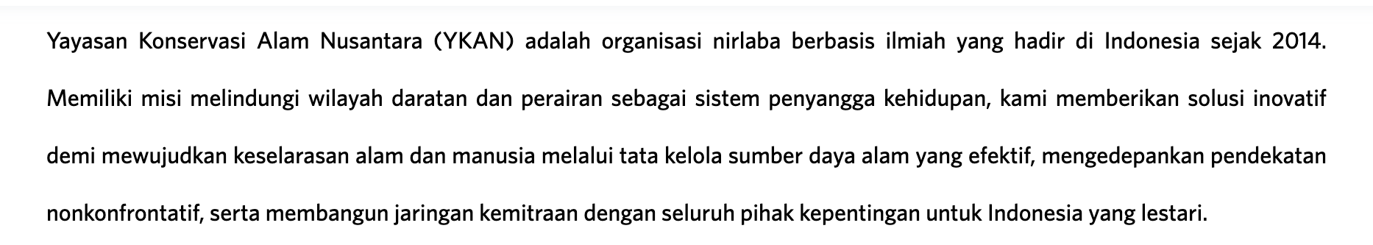
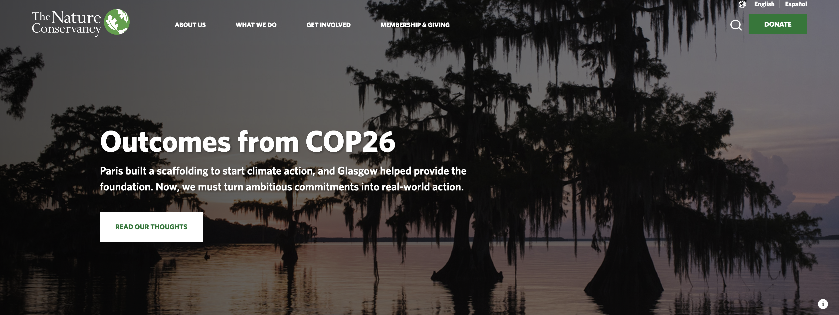
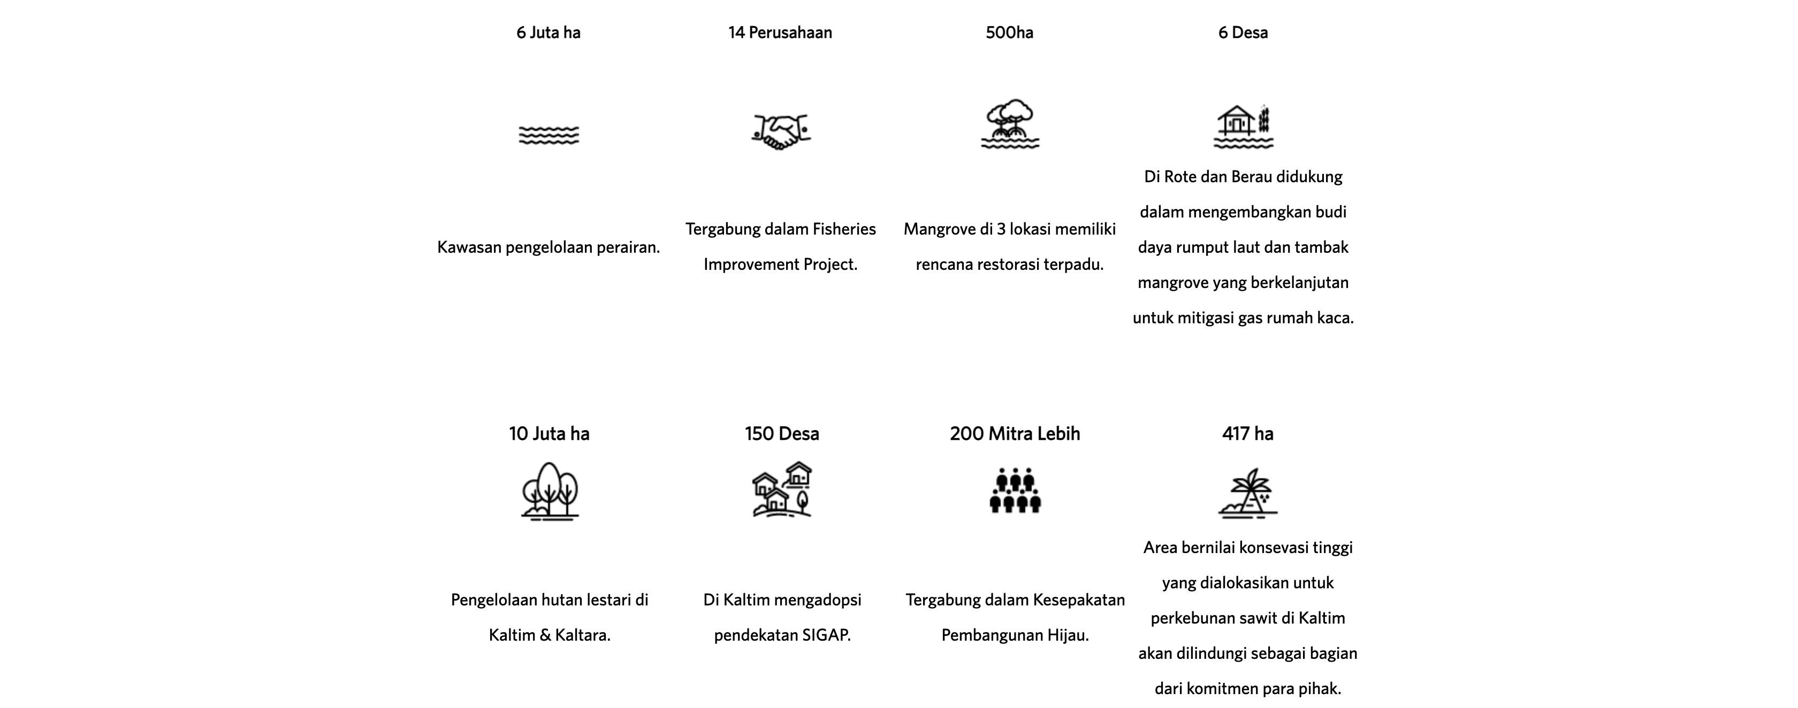
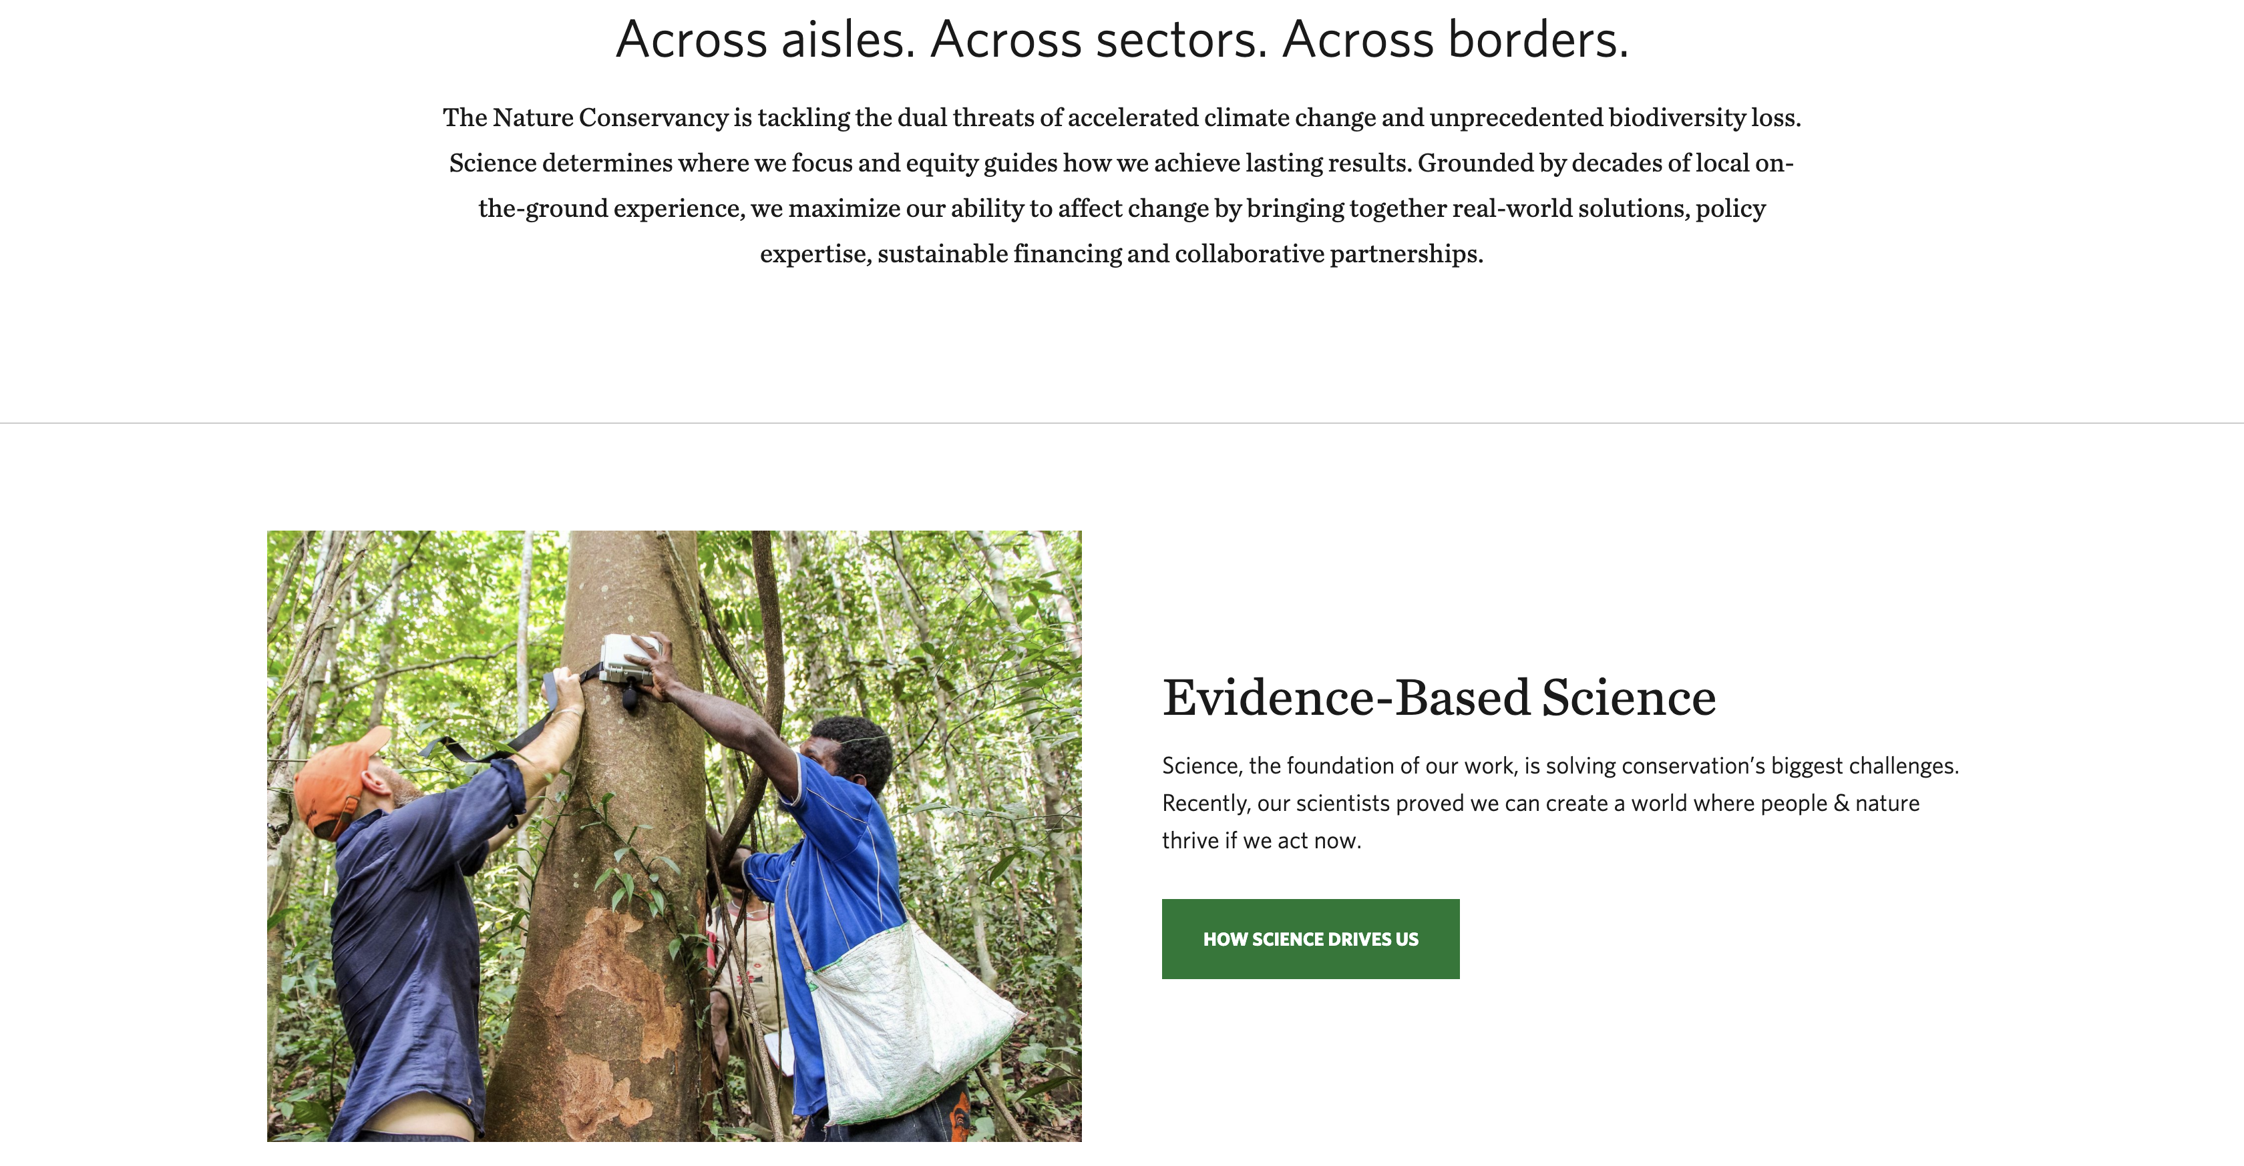
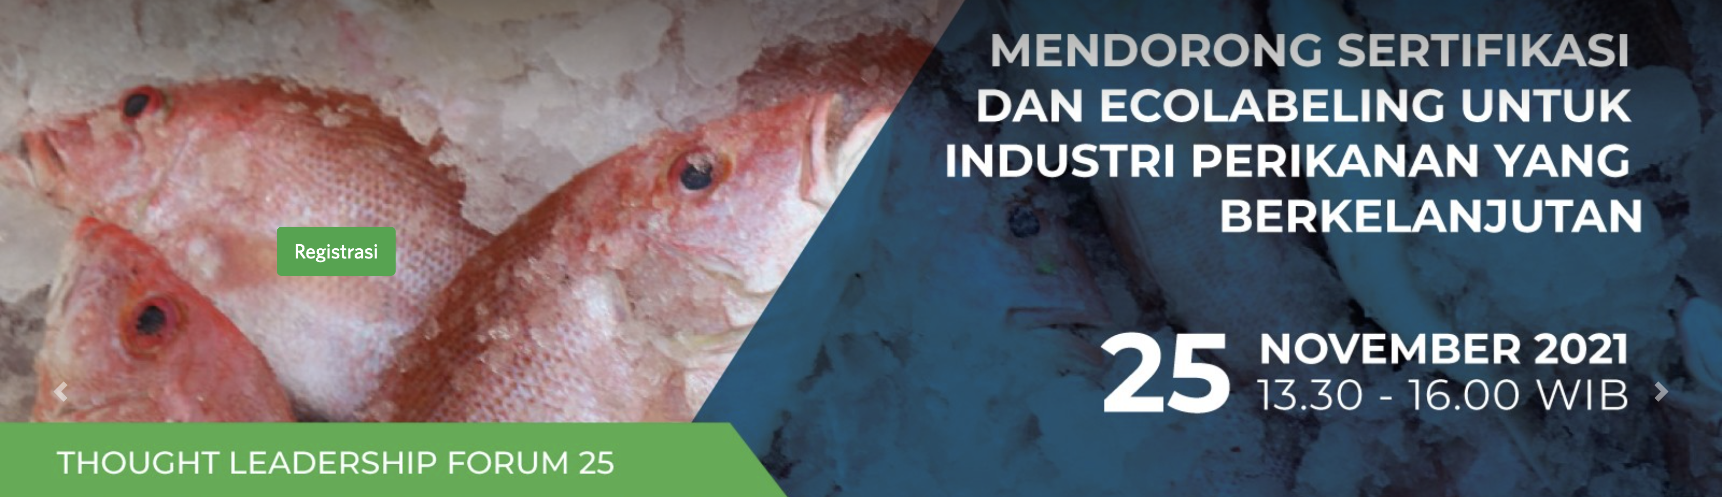
Contoh LSM Lingkungan Skala Internasional: The Nature Conservancy (TNC)
Di Indonesia beroperasi sebagai Yayasan Konservasi Alam Nusantara (YKAN)
https://www.nature.org/en-us/; https://ykan.or.id/read/tentang-kami

Slide 24
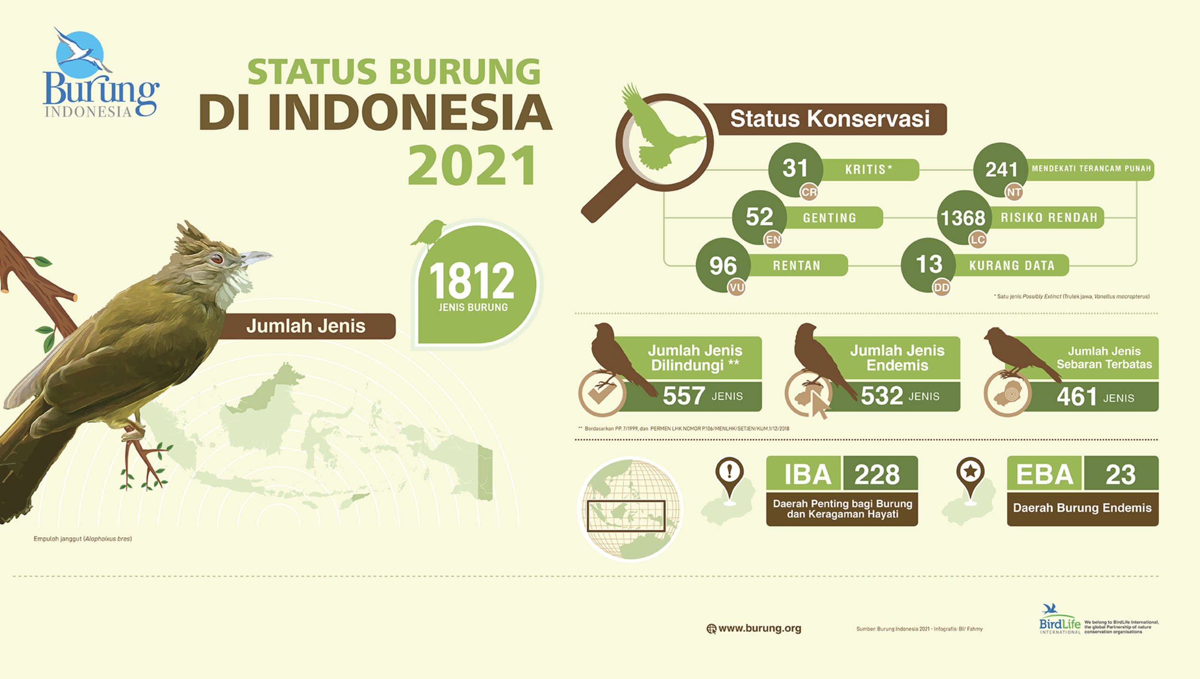
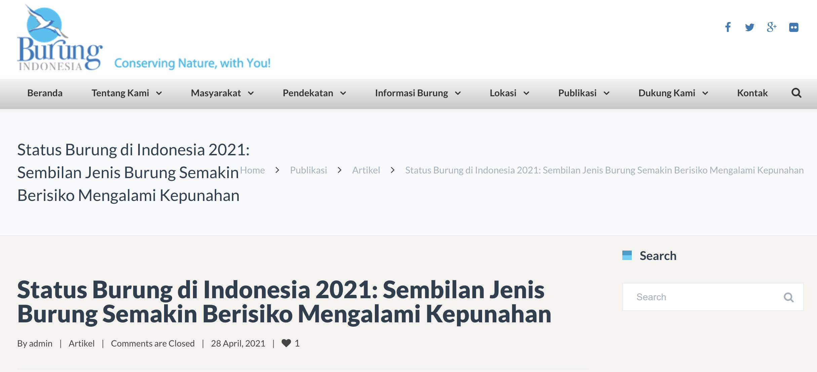
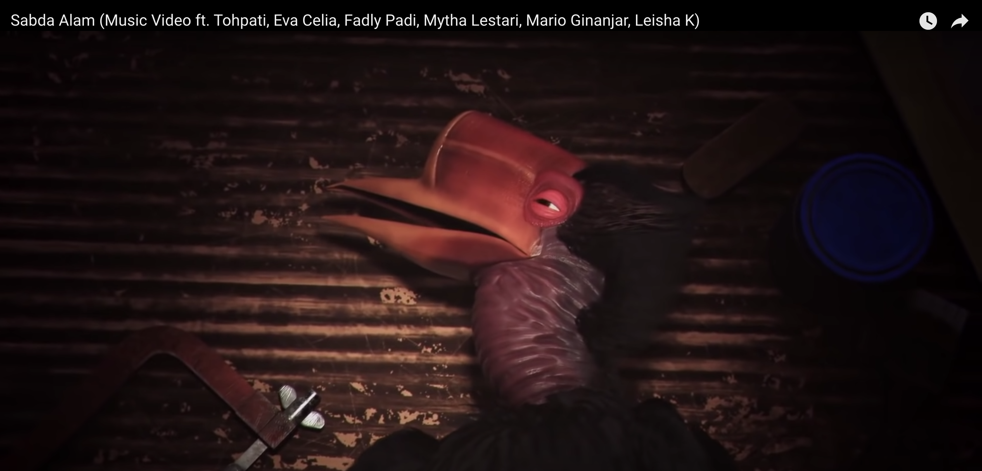
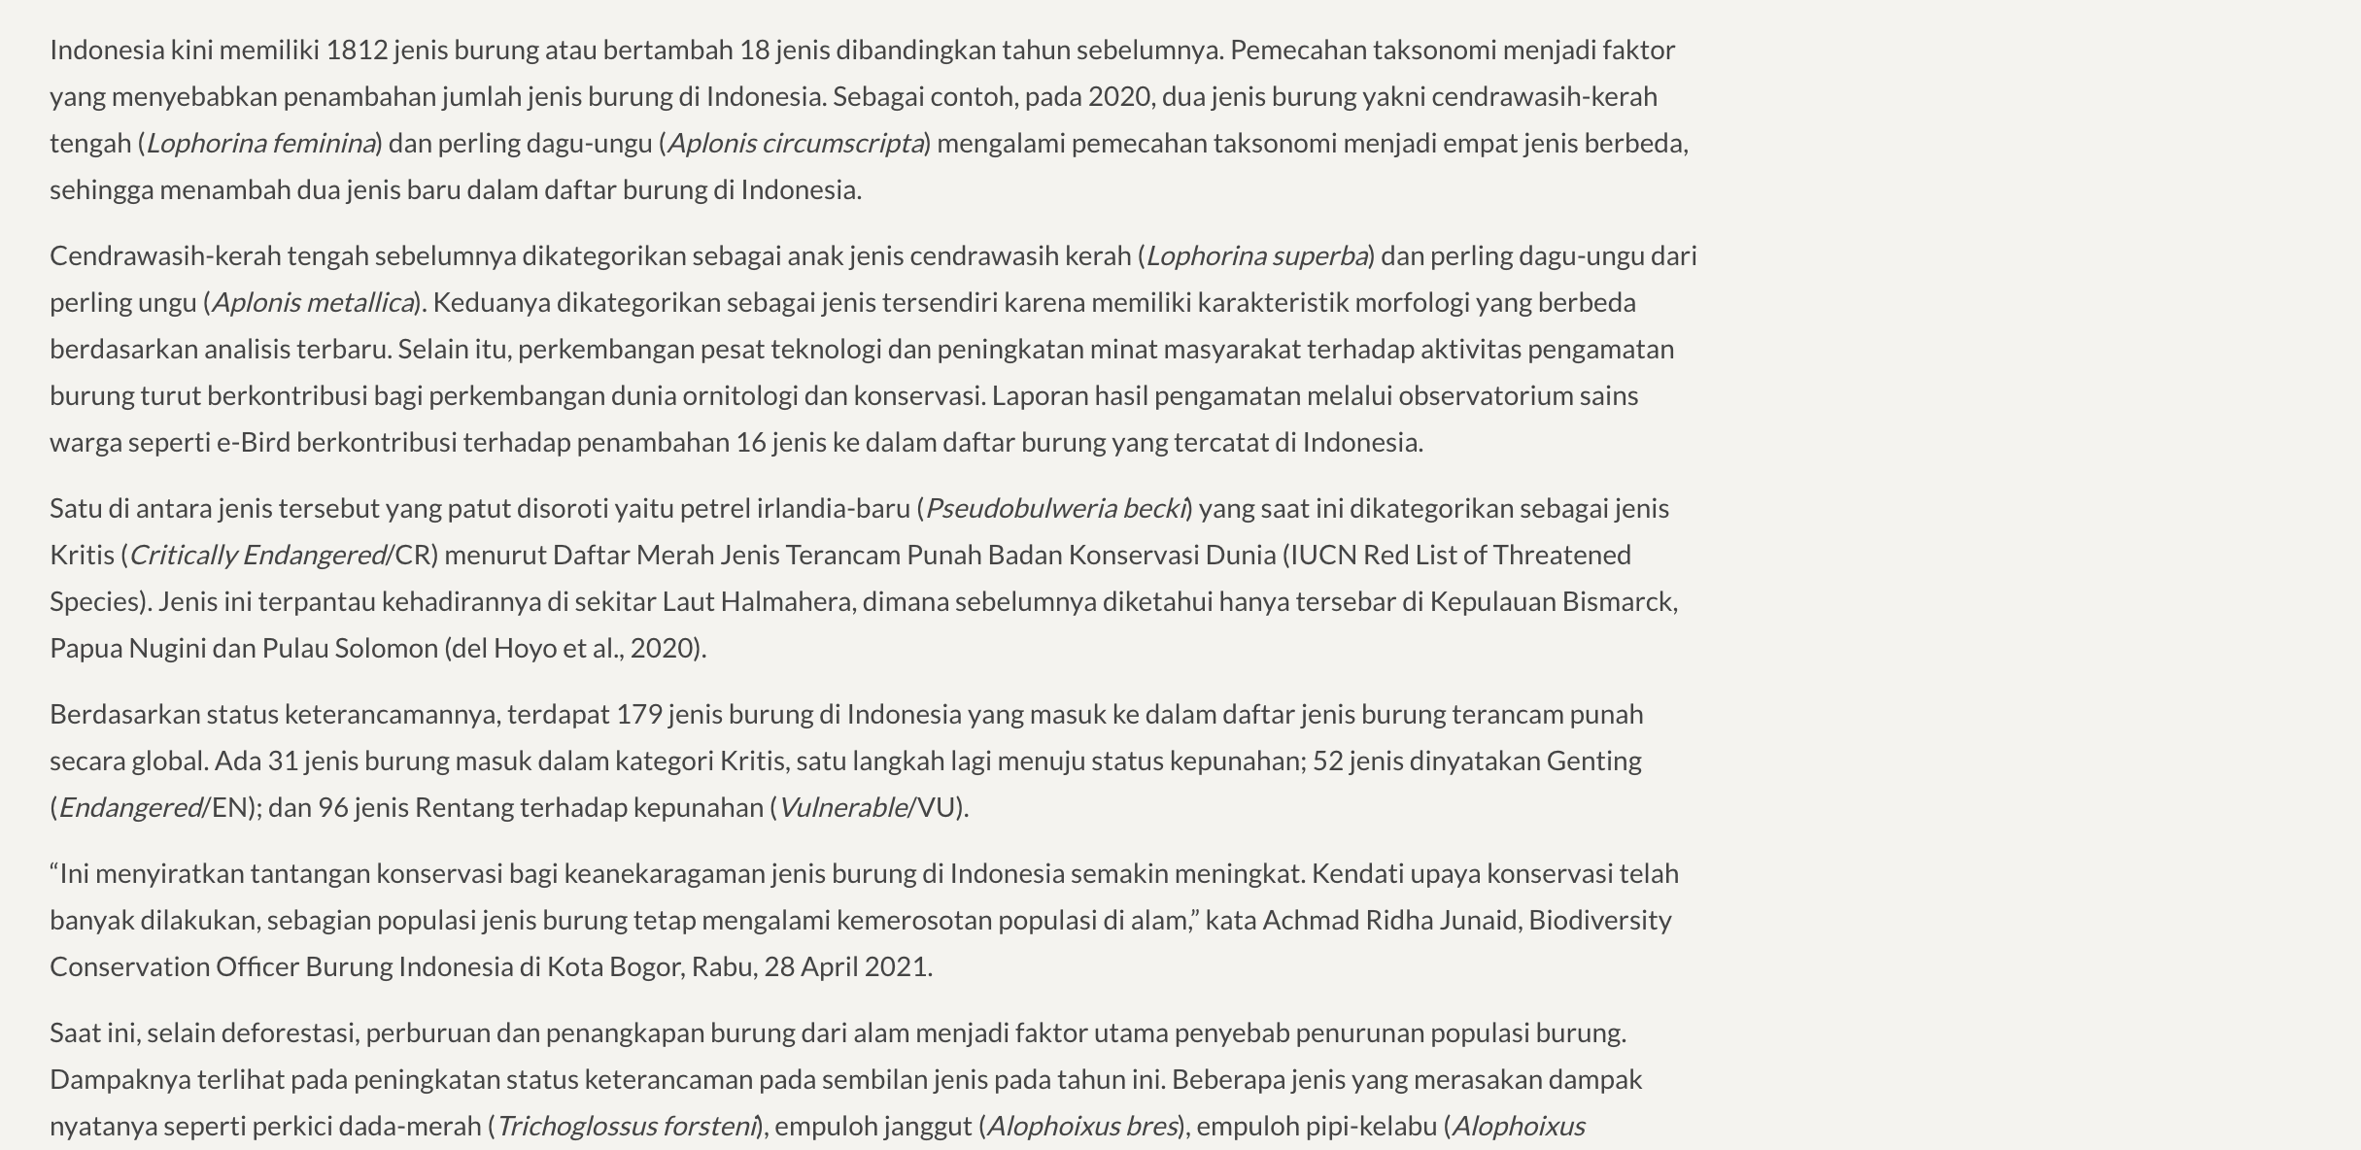
Contoh LSM Lingkungan Skala Nasional: Burung Indonesia
Salah satu lembaga yang mendukung pembuatan
klip animasi “Sabda Alam”
http://www.burung.org/2021/04/28/status-burung-di-indonesia-2021-sembilan-jenis-burung-semakin-berisiko-mengalami-kepunahan/; https://youtu.be/Qe-KY0OmzEE

Slide 25
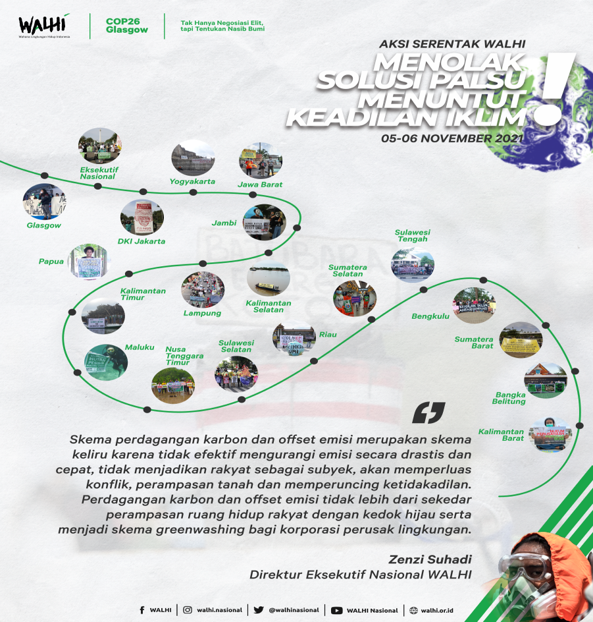
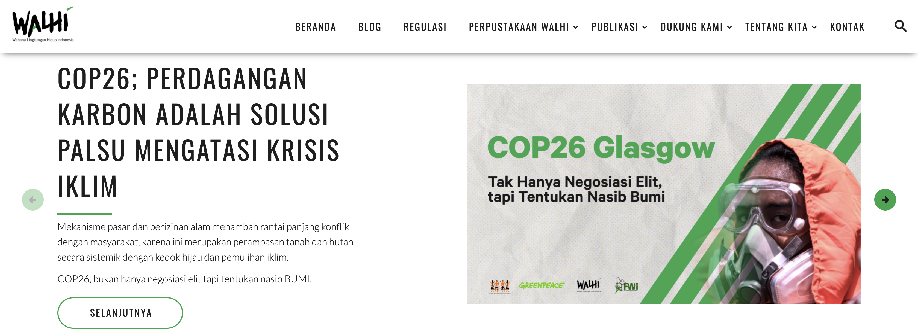
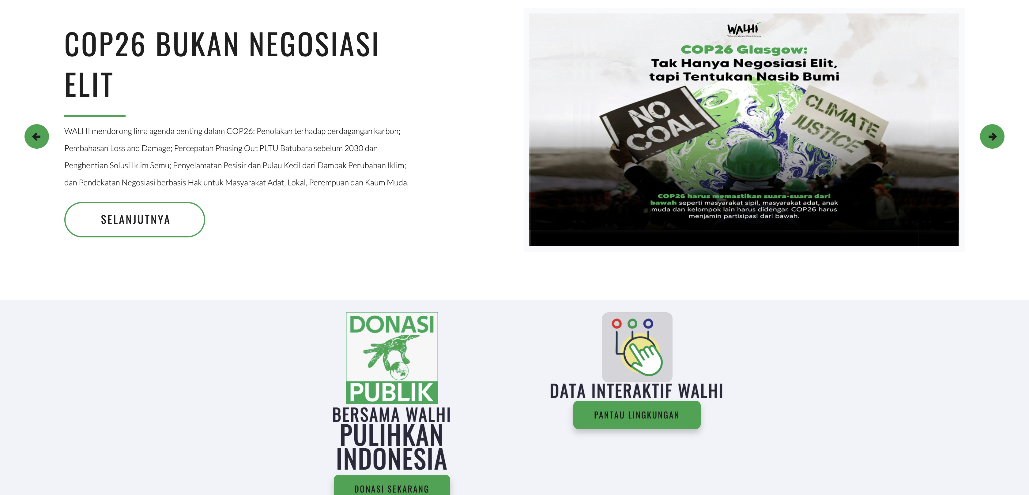
Contoh LSM Lingkungan Skala Nasional: WALHI
Kunjungi https://www.walhi.or.id/; https://www.walhi.or.id/category/infografis

Slide 26
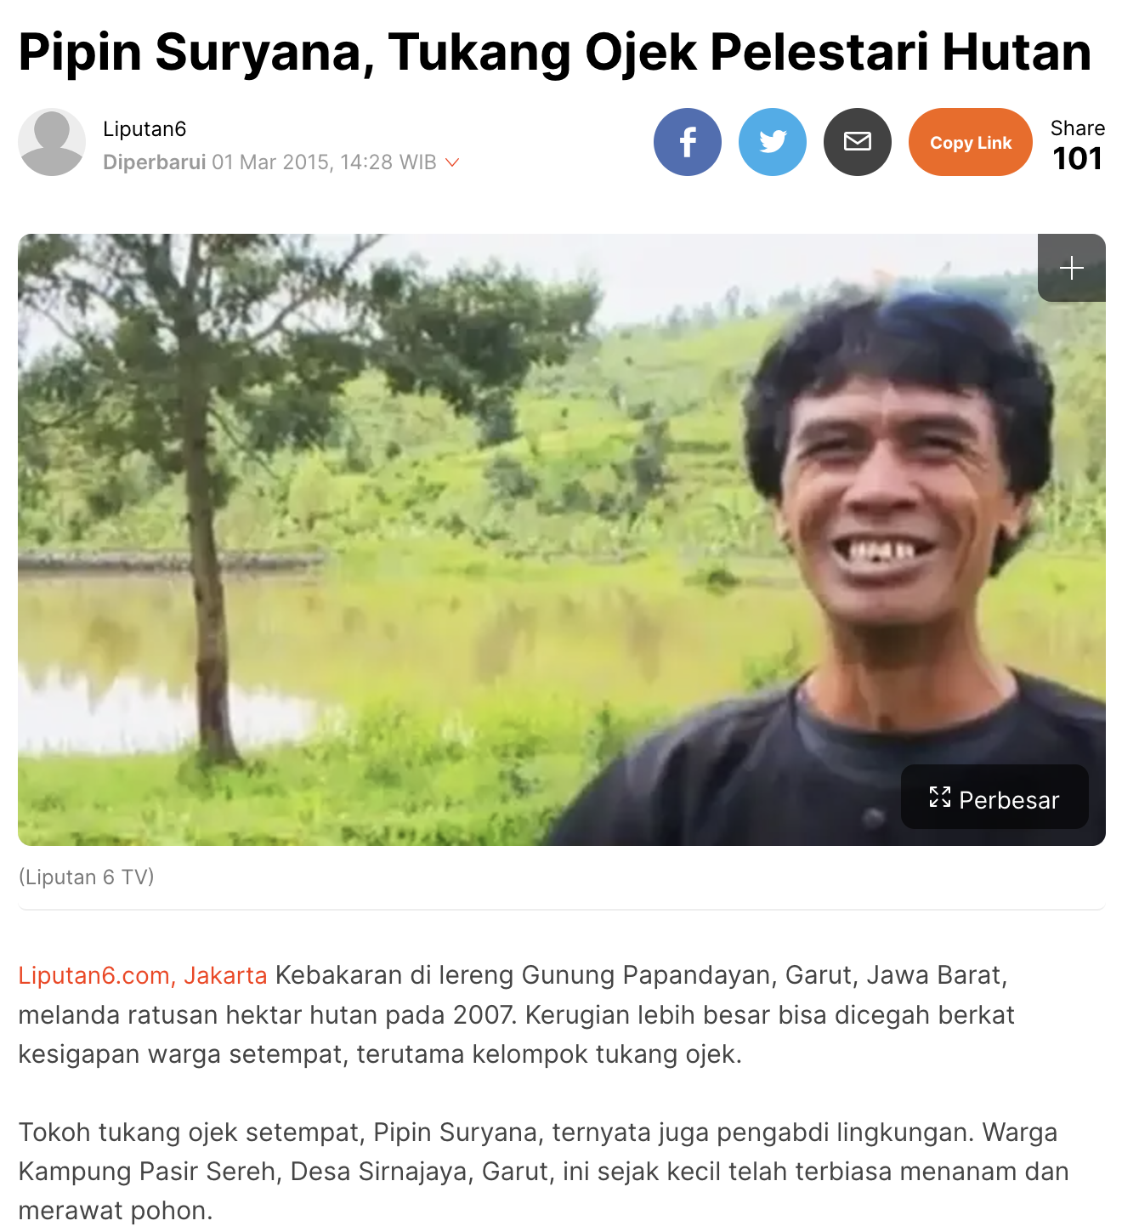
Contoh LSM Lingkungan Skala Lokal: Komunitas Rawayan
Komunitas Rawayan merupakan organisasi masyarakat lokal di Gunung Papandayan Garut yang memiliki fokus pada pelestarian hutan.
Komunitas ini dipelopori oleh Pipin Suryana (Mang Ipin), seorang tukang ojek pelestari hutan, yang secara lebih resmi dibentuk paska kebakaran hutan Papandayan di tahun 2007.
Komunitas ini telah banyak berperan dalam penghijauan, konservasi sumber daya air serta penanganan kebakaran hutan yang terjadi secara lokal.
https://www.liputan6.com/news/read/2183676/pipin-suryana-tukang-ojek-pelestari-hutan

Slide 27
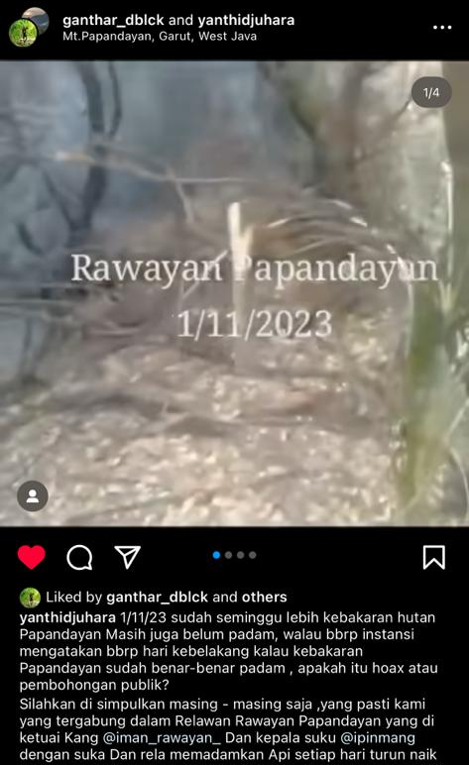
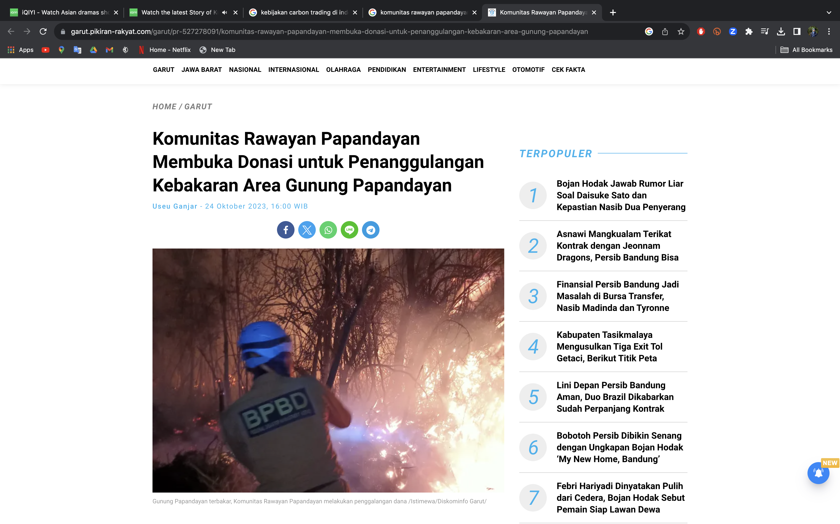
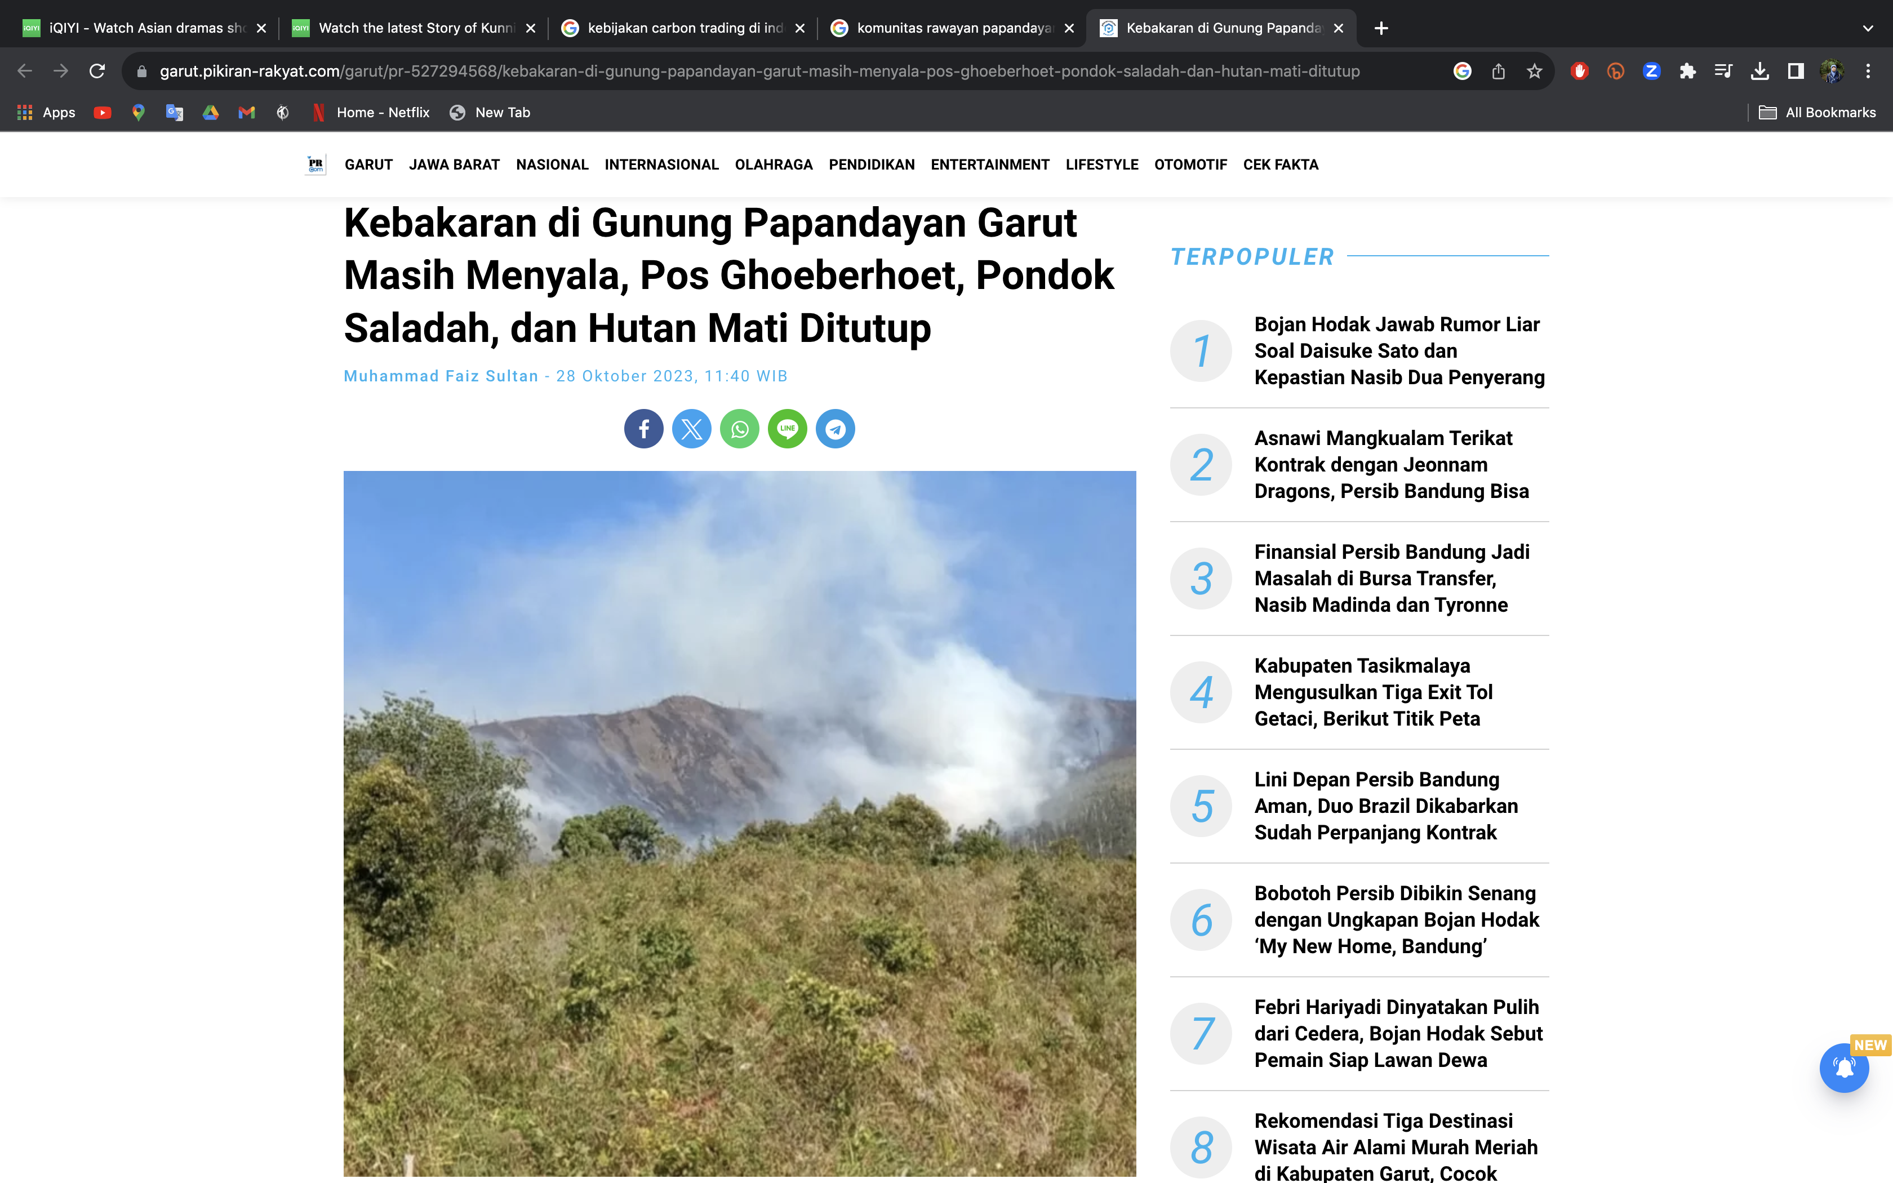
Komunitas Rawayan juga berperan besar dalam upaya penanganan kebakaran hutan yang terjadi baru-baru ini.
Kebakaran hutan
Oktober-November 2023
https://garut.pikiran-rakyat.com/garut/pr-527294568/kebakaran-di-gunung-papandayan-garut-masih-menyala-pos-ghoeberhoet-pondok-saladah-dan-hutan-mati-ditutup; https://garut.pikiran-rakyat.com/garut/pr-527278091/komunitas-rawayan-papandayan-membuka-donasi-untuk-penanggulangan-kebakaran-area-gunung-papandayan; IG Account Agung Kusumanto

Slide 28
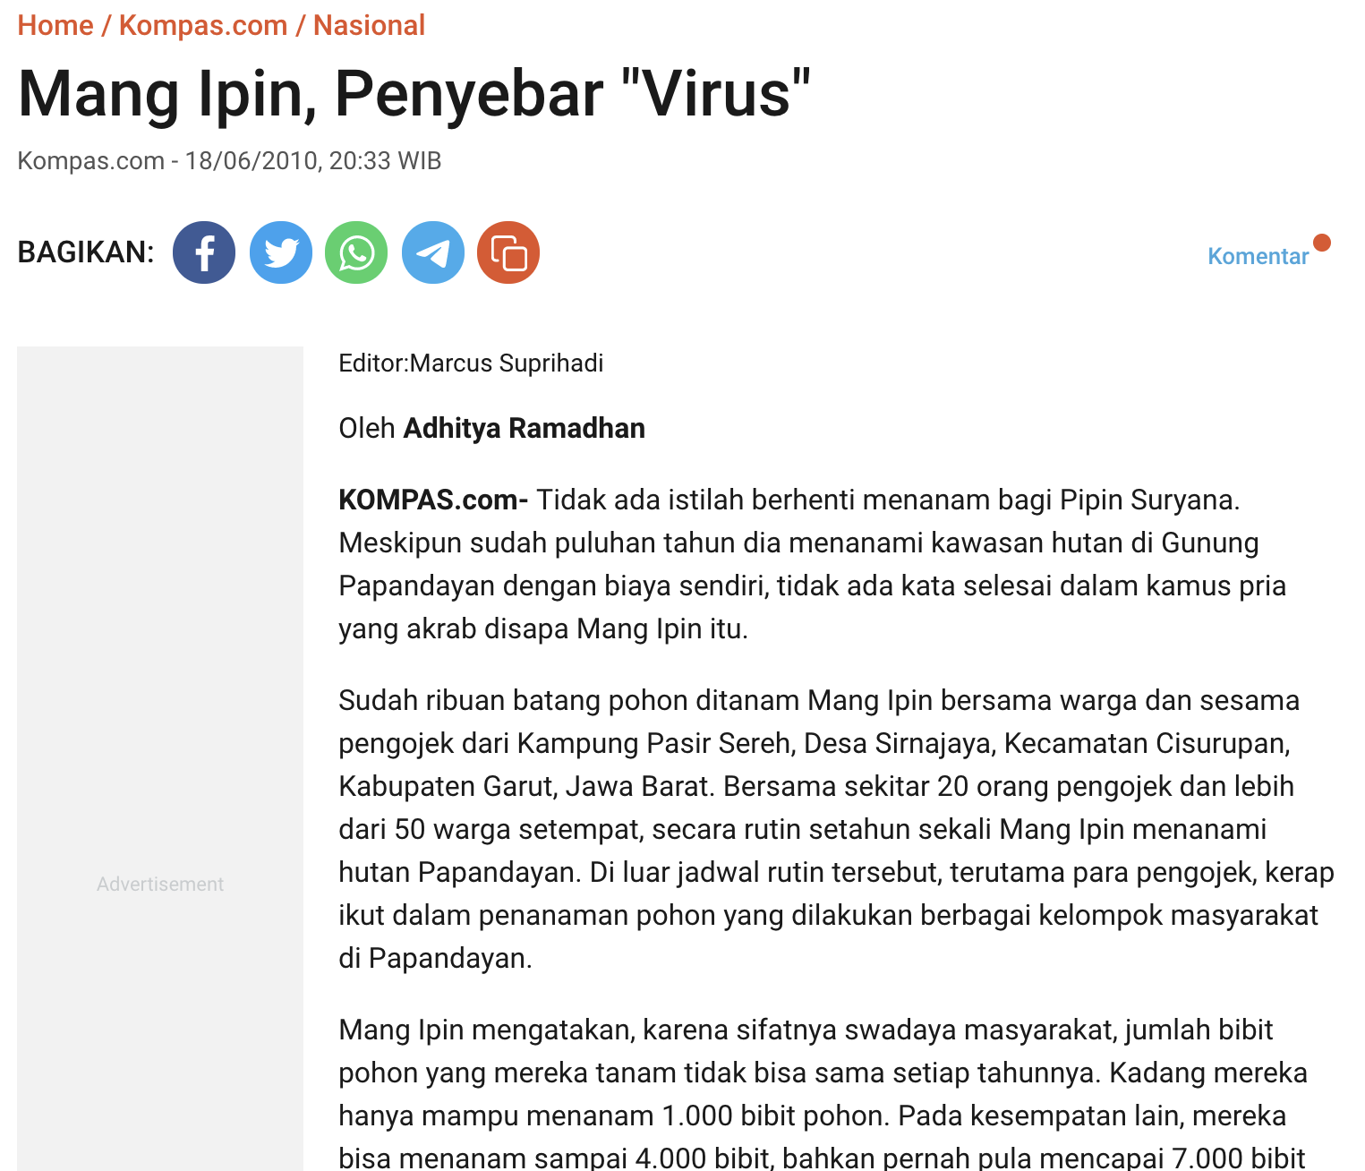
Selain sebagai komunitas, contoh ini juga menunjukkan peran individu dalam menginisiasi dan melaksanakan upaya pelestarian lingkungan.
Kunjungi https://nasional.kompas.com/read/2010/06/18/20335081/Mang.Ipin.Penyebar.Virus?page=all;
https://kalpataru2016.wordpress.com/tag/mang-ipin/; http://lawunews.blogspot.com/2014/06/kerja-keras-mang-ipin-membuahkan.html

Slide 29
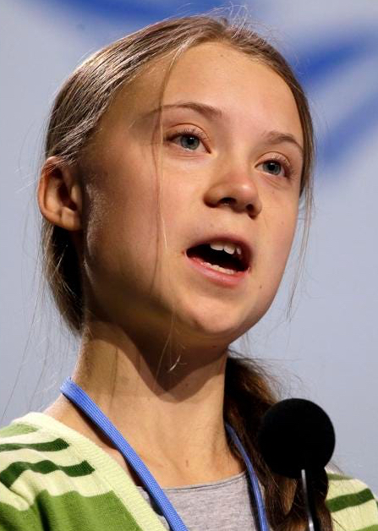
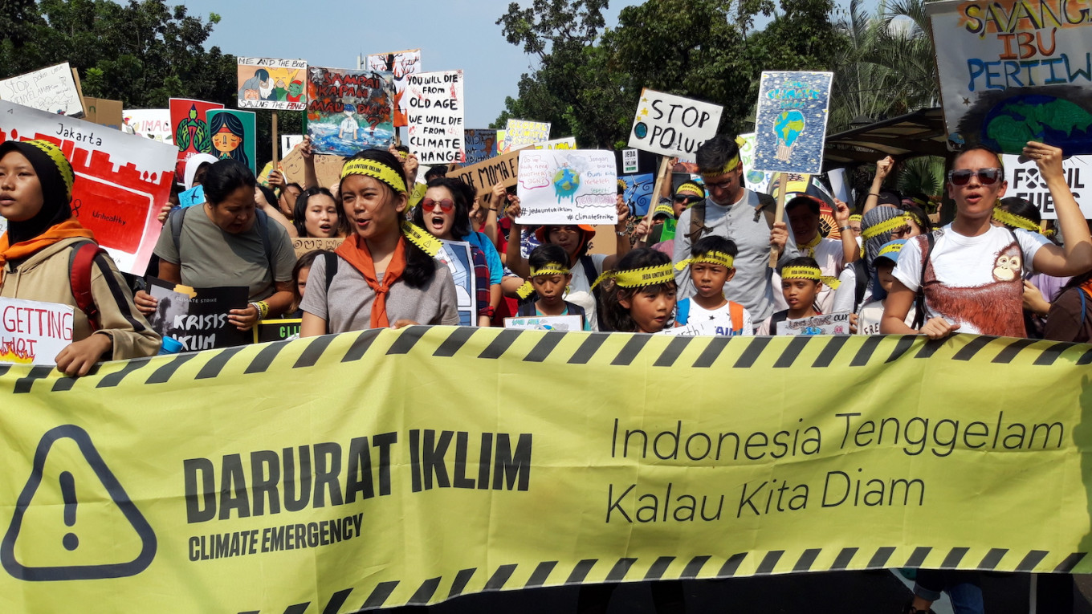
Peran Individu dalam Politik & Kebijakan Lingkungan
Sampaikan pandangan politik Saudara, khususnya dalam konteks kepentingan lingkungan hidup.
Apakah bentuk peran individu yang ingin Saudara lakukan sebagai bentuk kontribusi pada pergerakan lingkungan di tingkat komunitas lokal, nasional dan internasional?
Sejarah menunjukkan bahwa perubahan politik yang signifikan biasanya muncul secara bottom-up ketika individu bergabung untuk membawa perubahan.
Pertumbuhan internet & media sosial membuka kesempatan lebih luas bagi individu untuk menciptakan perubahan.
Secara fundamental, semua politik bersifat lokal, artinya pilihan & perilaku setiap individu akan mempengaruhi tren politik dan kebijakan pada skala yang lebih besar (nasional/ internasional), termasuk dalam hal politik & kebijakan lingkungan.
Dirangkum dari Miller & Spoolman (2016) Bab 24; https://www.thejakartapost.com/news/2020/02/24/indonesia-finalizing-new-ndc-likely-to-keep-old-emissions-cut-target.html; https://www.forbes.com/sites/danidiplacido/2021/01/20/greta-thunberg-trolls-trump-on-twitter-for-the-last-time/?sh=2e66dcf4a31b

Slide 30
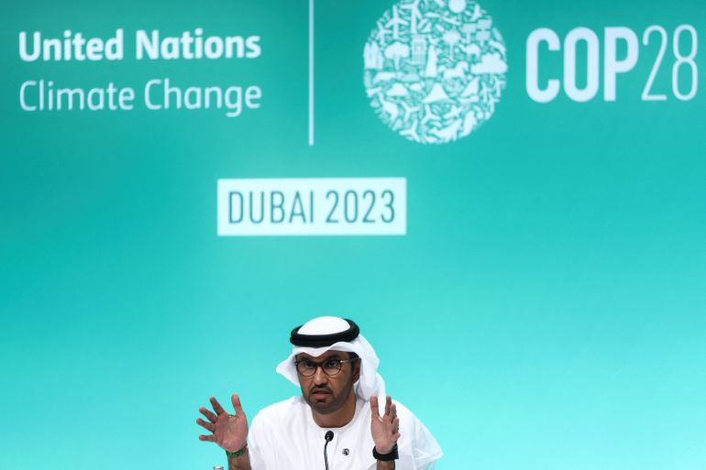
Diskusi
Pelajari proses dan hasil COP28 yang dilaksanakan di Dubai pada akhir 2023 silam.
Gunakan sumber dari internet, lalu diskusikan beberapa poin berikut di kelas masing-masing.
Peran COP dalam pembentukan dan penerapan kebijakan terkait perubahan iklim
Fungsi netralitas ekonomi-politik presidium/pimpinan COP dalam upaya pencapaian kesepakatan internasional terkait mitigasi perubahan iklim
Nilai penting pemilihan sumber energi dan transisi ke penggunaan energi baru terbarukan (EBT) dalam menjawab permasalahan kelangkaan energi, perubahan iklim dan masalah lingkungan global lainnya.
Sultan Al Jaber President COP28
Minister of Industry and Advanced Technology UEA
CEO Abu Dhabi National Oil Company (ADNOC).
https://www.aljazeera.com/news/2023/12/4/cop28s-uae-president-defends-climate-science-comments

Slide 31


